Slide 1

PROYECTO “JobConnect”
PRESENTACIÓN FINAL CAPSTONE

Slide 2
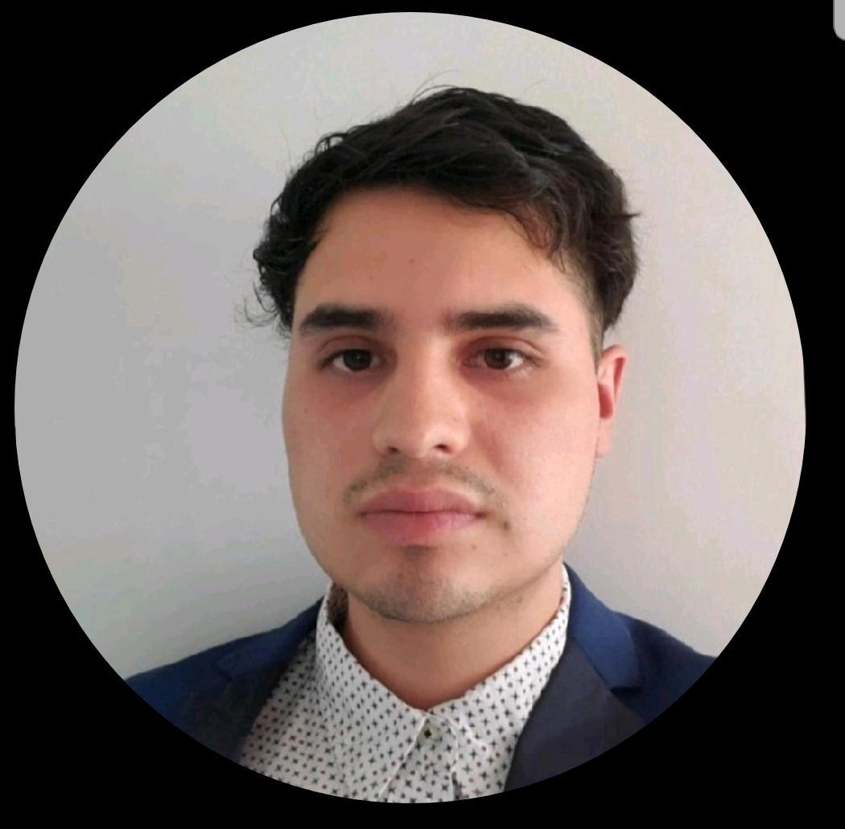
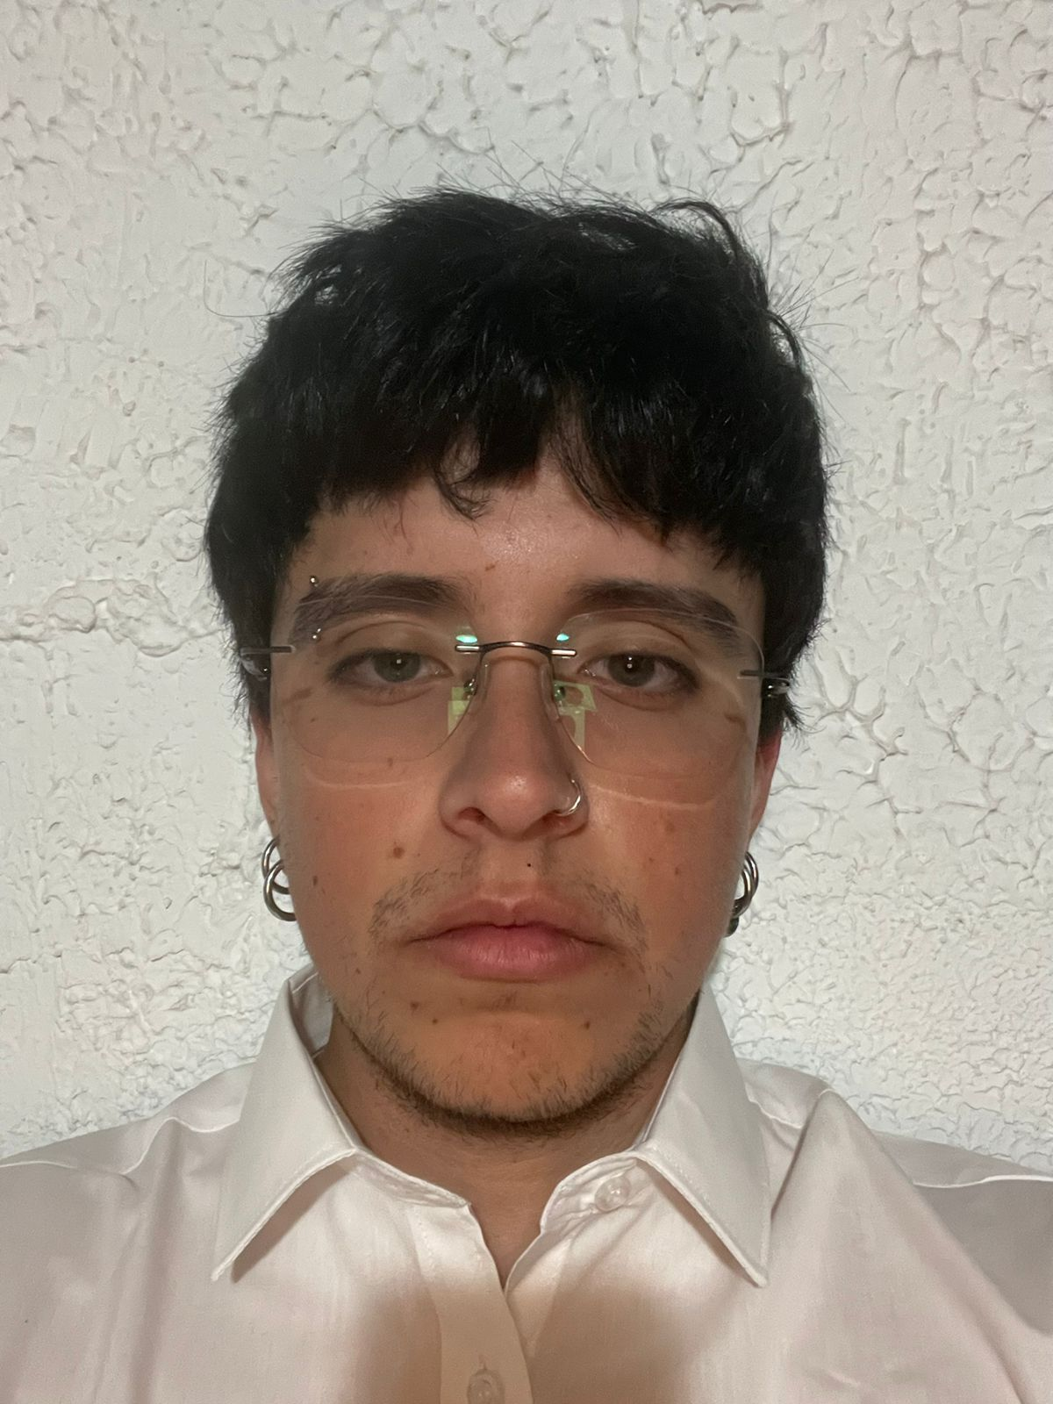

PROYECTO “JobConnect”
Sebastián Contreras
Programador front-end
Principal encargado del front-end y apoyo back-end
INTEGRANTES DEL PROYECTO
Sebastián Durán
Programador back-end y QA
Principal encargado del back-end y QA
Felipe Urbina
Líder del proyecto
Principal coordinador de las actividades del proyecto.

Slide 3
PROYECTO “JobConnect”
DESCRIPCIÓN DEL PROYECTO
Problema o dolor
Según un estudio de Adecco “Análisis laboral Chile 2024”, con respecto al mercado laboral actual podemos inferir que:
65% de las empresas buscan trabajadores con habilidades digitales.
45% de los trabajadores siguen en el sector informal.
Reducción de los empleos informales y trabajos "pitutos".
La automatización y la formalización del mercado están desplazando empleos tradicionales.
Propuesta de solución
Visibilidad: Mayor exposición de trabajos informales a una audiencia más amplia.
Facilidad: Proceso de integración simple para trabajadores.
Profesionalismo: Diseño que otorga un aspecto más profesional a los trabajos informales, mejorando su percepción en el mercado laboral.

Slide 4
PROYECTO “JobConnect”
Objetivo General
Abordar la problemática de los trabajos informales del país.
Objetivos Específicos
Sistema de Trabajos.
Sistema de Usuarios.
Sistema de reseñas y calificaciones.
Sistema de envío de correos.

Slide 5
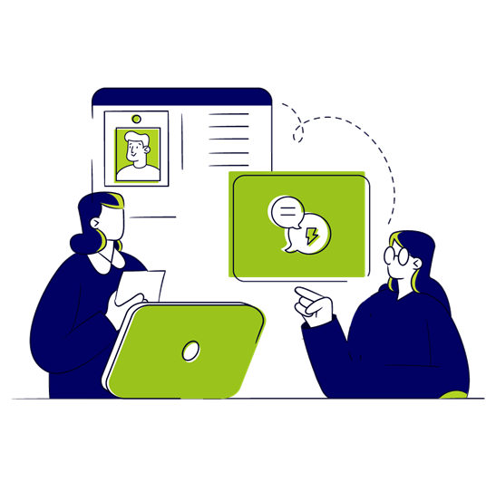
PROYECTO “JobConnect”
Alcances y limitaciones del proyecto
Alcances del proyecto
Gestión de perfiles de usuario
Publicación y búsqueda de trabajos
Sistema de reseñas y calificaciones
Responsividad
Filtros geográficos
Limitaciones del proyecto
Mensajería interna
Idiomas soportados
Integraciones externas
Aplicación móvil dedicada

Slide 6
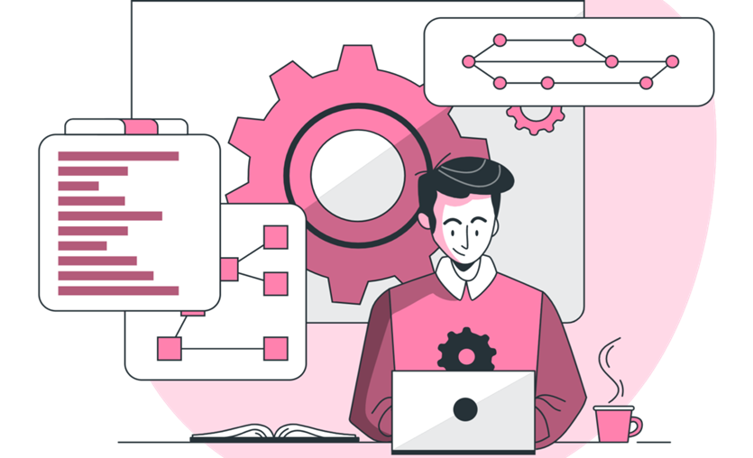
PROYECTO “JobConnect”
Metodología de trabajo para el desarrollo del proyecto
Metodología utilizada: Scrum
Sprints
Roles del equipo
Ceremonias
Ventajas

Slide 7
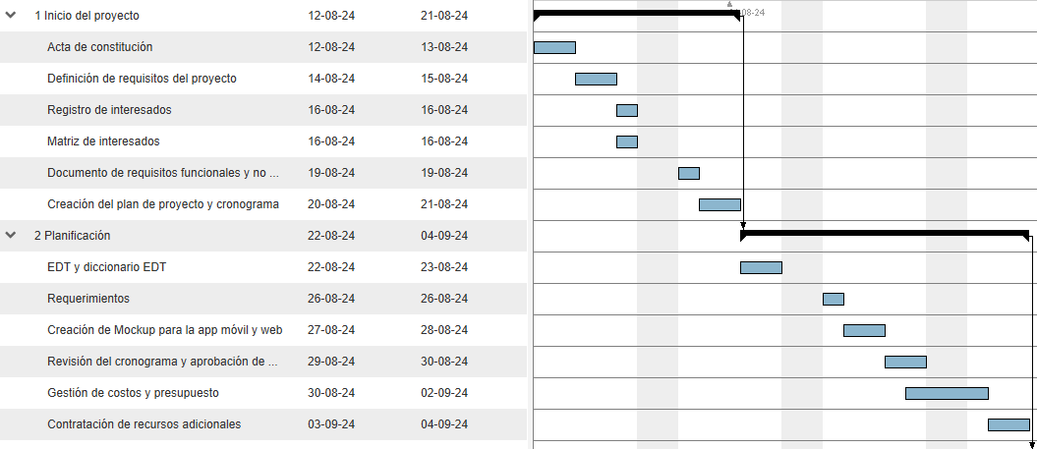
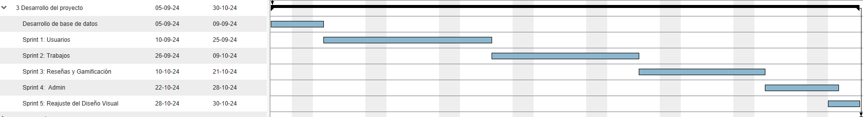
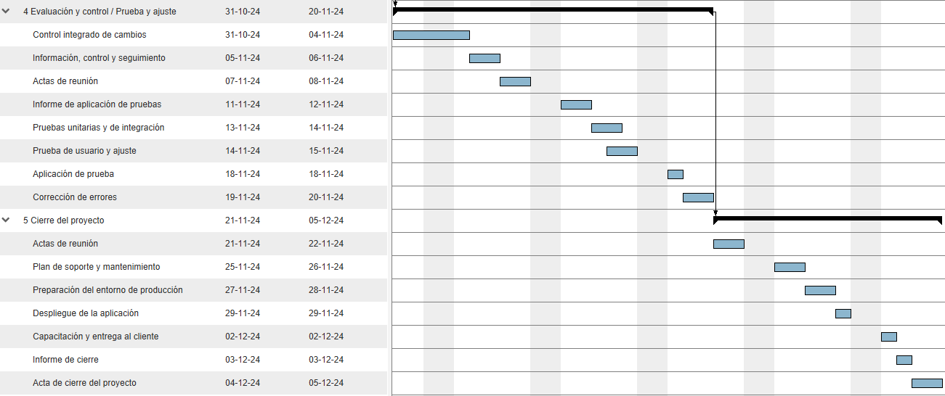
PROYECTO “JobConnect”
Cronograma para el desarrollo del proyecto

Slide 8
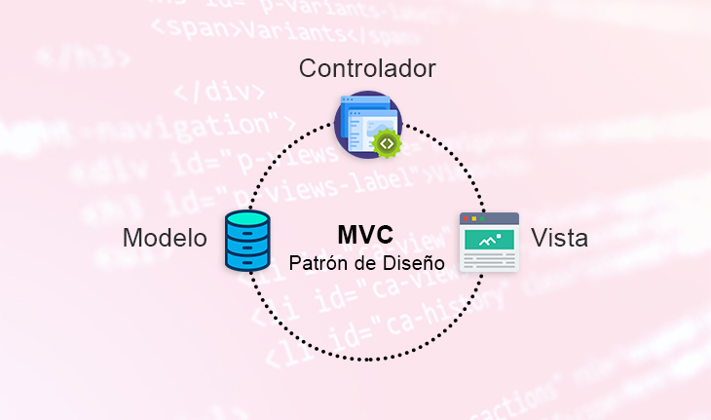
PROYECTO “JobConnect”
Arquitectura del software
Modelo: Representa los datos y la lógica de negocio. En Django, se implementa mediante clases de modelo conectadas a la base de datos.
Vista: Es la interfaz que el usuario ve. Se maneja con HTML, CSS y JavaScript en Django, presentando los datos procesados.
Controlador: En Django, se asocia con las vistas, que gestionan las solicitudes del usuario, procesan la lógica y actualizan la vista o el modelo
¿Por qué usarlo en Django?
-escalabilidad
-mantenibilidad

Slide 9
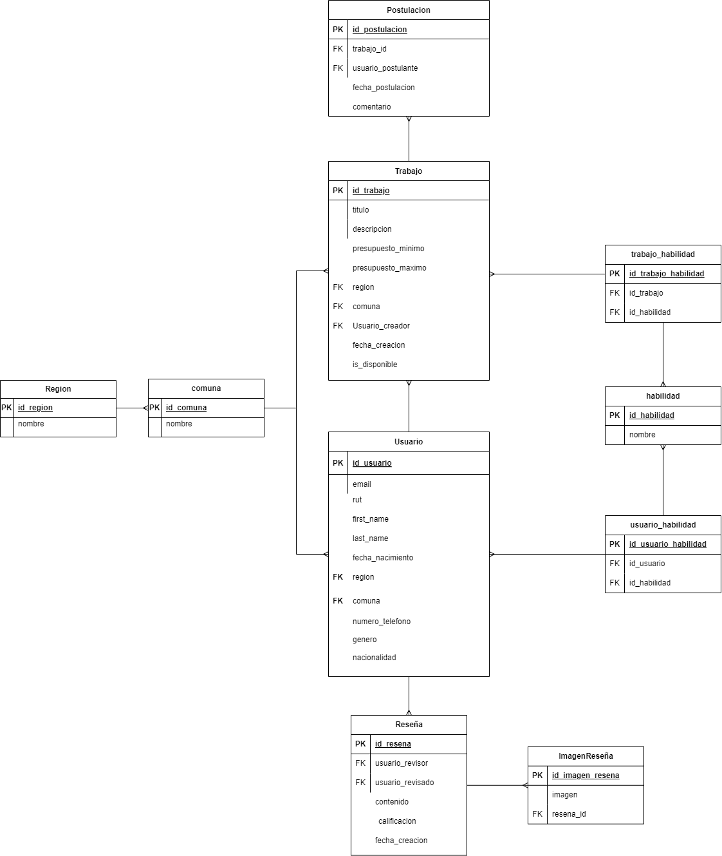
PROYECTO “JobConnect”
Modelo de datos

Slide 10



PROYECTO “JobConnect”
Tecnologías utilizadas

Slide 11
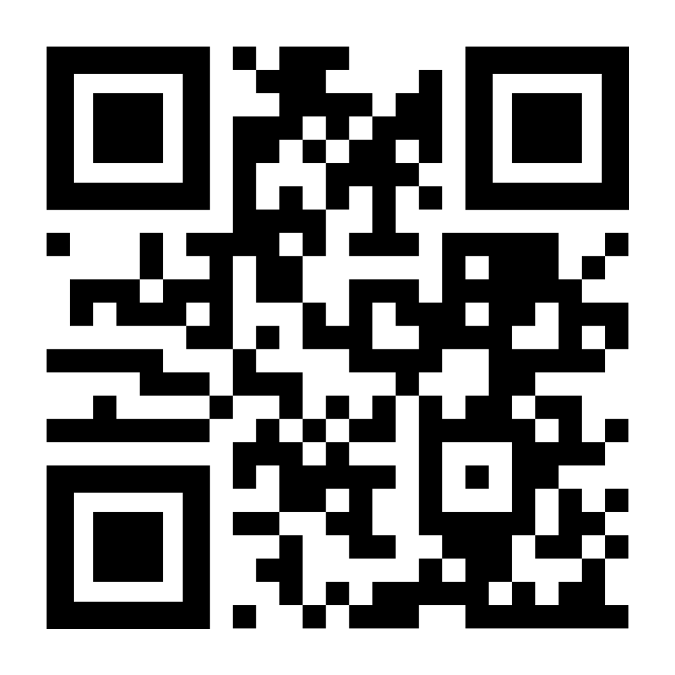
DEMOSTRACIÓN DEL RESULTADO DEL PROYECTO
JobConnect

Slide 12
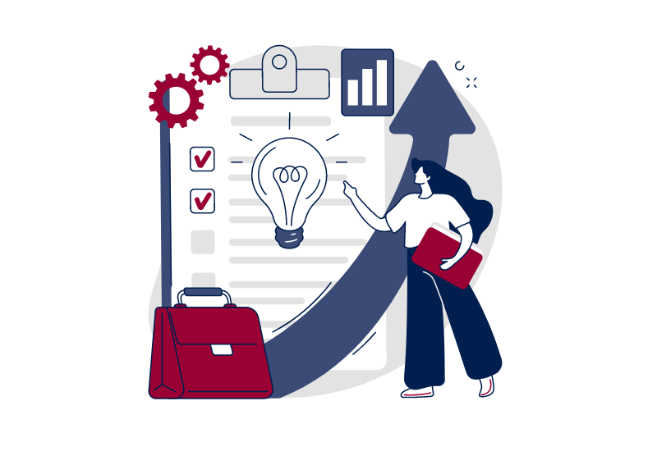
Resultados obtenidos

Slide 13

Obstáculos presentados durante el desarrollo

Slide 14
PREGUNTAS DE LA COMISIÓN

